Slide 1
JavaWeb 课程设计答辩
流浪动物救助智能信息公示平台
设计与实现
MVC 架构
MySQL 数据库
前后台功能
运行截图演示
答辩重点
• 说明项目运用的关键技术和分层架构
• 介绍数据库表设计和核心业务功能
• 通过运行截图展示系统实现效果

Slide 2
答辩内容概览
01
1
项目目标
2
技术实现
解决信息分散、过程难追踪、申请不规范等问题
Spring Boot、Spring MVC、Thymeleaf、JPA、Maven
3
数据库设计
4
功能演示
MySQL 正式库，围绕动物、案例、申请、志愿者、捐赠建表
前台信息公示 + 后台数据维护，结合运行截图讲解

Slide 3
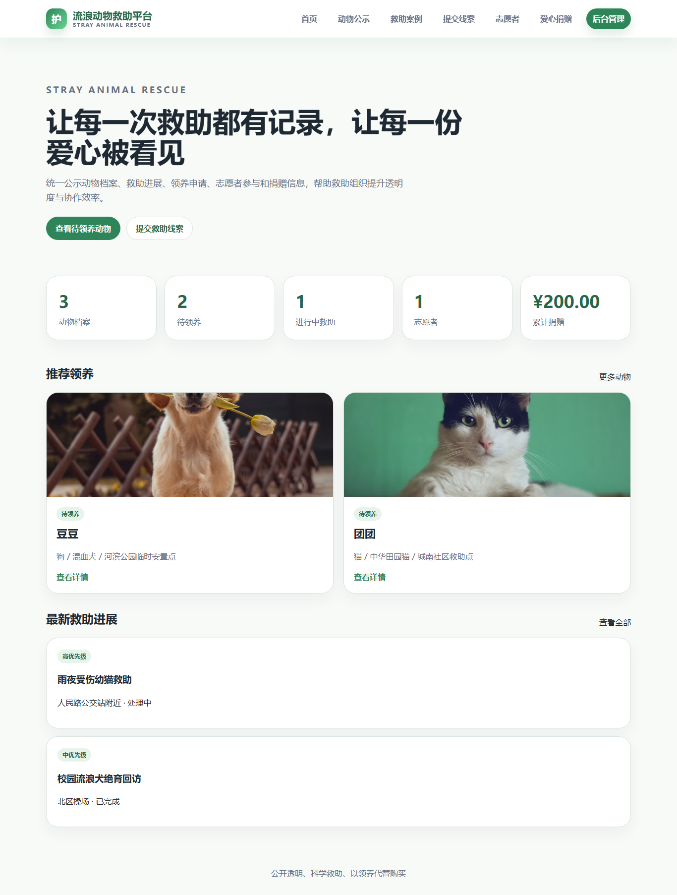
项目背景与建设目标
02
为什么要做这个系统
• 流浪动物信息常分散在微信群、朋友圈和人工表格中
• 动物档案、救助进度、领养申请、志愿者和捐赠记录缺少统一维护入口
• 平台目标：公众可看、表单可提交、后台可管理、数据可持久化
• 课程目标：综合运用 Web 后端、前端、数据库和软件建模知识
首页：平台定位与公开入口

Slide 4
技术栈：系统用了什么技术
03
后端框架
MVC 控制
页面渲染
• Spring Boot 2.7.18
• 内置 Tomcat，便于直接运行
• Spring MVC
• Controller 接收请求并组织页面数据
• Thymeleaf
• 服务端模板渲染 HTML 页面
数据访问
数据库
构建工具
• Spring Data JPA + Hibernate
• 实体映射和 Repository 查询
• MySQL 正式部署
• H2 内存库便于课堂演示
• Maven
• 依赖管理、测试和 Jar 打包

Slide 5
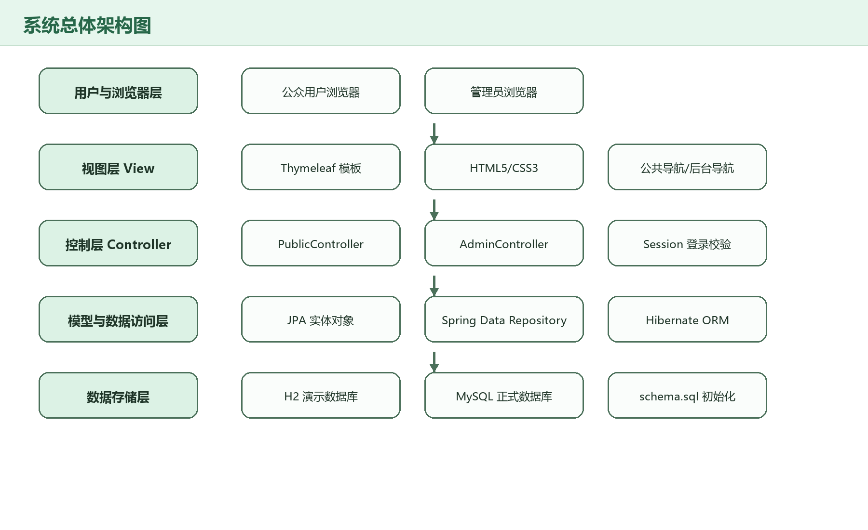
MVC 架构：页面、控制、数据分层
04
分层说明
• View：Thymeleaf 页面 + CSS，负责前台和后台展示
• Controller：PublicController 和 AdminController 分别处理公众端与后台端请求
• Model：Animal、RescueCase、Application 等实体承载业务数据
• Repository：Spring Data JPA 完成数据库访问
• 好处：职责清晰，便于维护和扩展
系统总体架构图

Slide 6
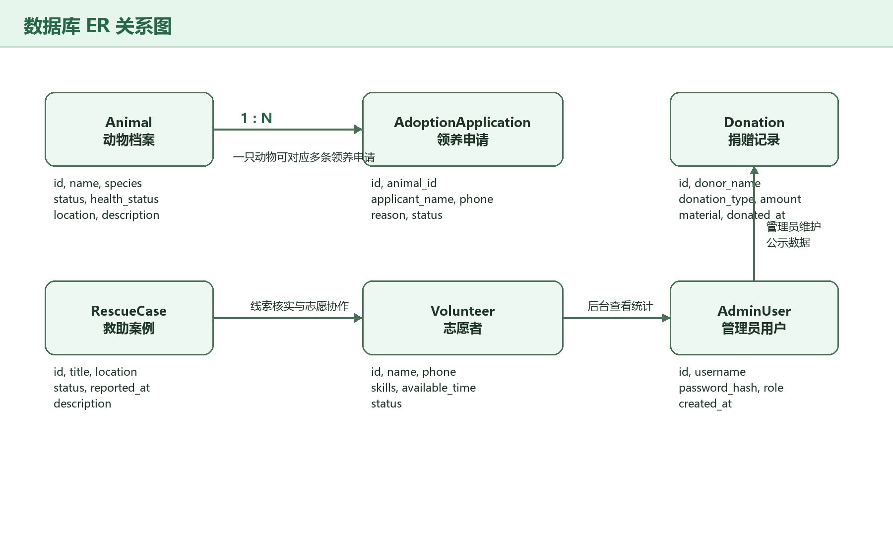
数据库设计：MySQL 与核心实体
05
数据库说明
• 正式部署建议使用 MySQL
• 开发演示默认支持 H2 内存数据库
• 提供 schema.sql，可直接建库建表并初始化数据
• 核心实体：动物、救助案例、领养申请、志愿者、捐赠、管理员
• 关键关系：一只动物可以对应多条领养申请
数据库 ER 关系图

Slide 7
数据库表：业务数据如何落库
06
animals
动物档案：名称、种类、健康状态、所在地、领养状态
rescue_cases
救助案例：地点、状态、发现时间、描述
adoption_applications
领养申请：申请人、电话、申请理由、审核状态
volunteers
志愿者：技能、可服务时间、联系方式
donations
捐赠记录：资金或物资信息、捐赠人、时间
admin_users
管理员：后台账号、密码摘要、角色

Slide 8
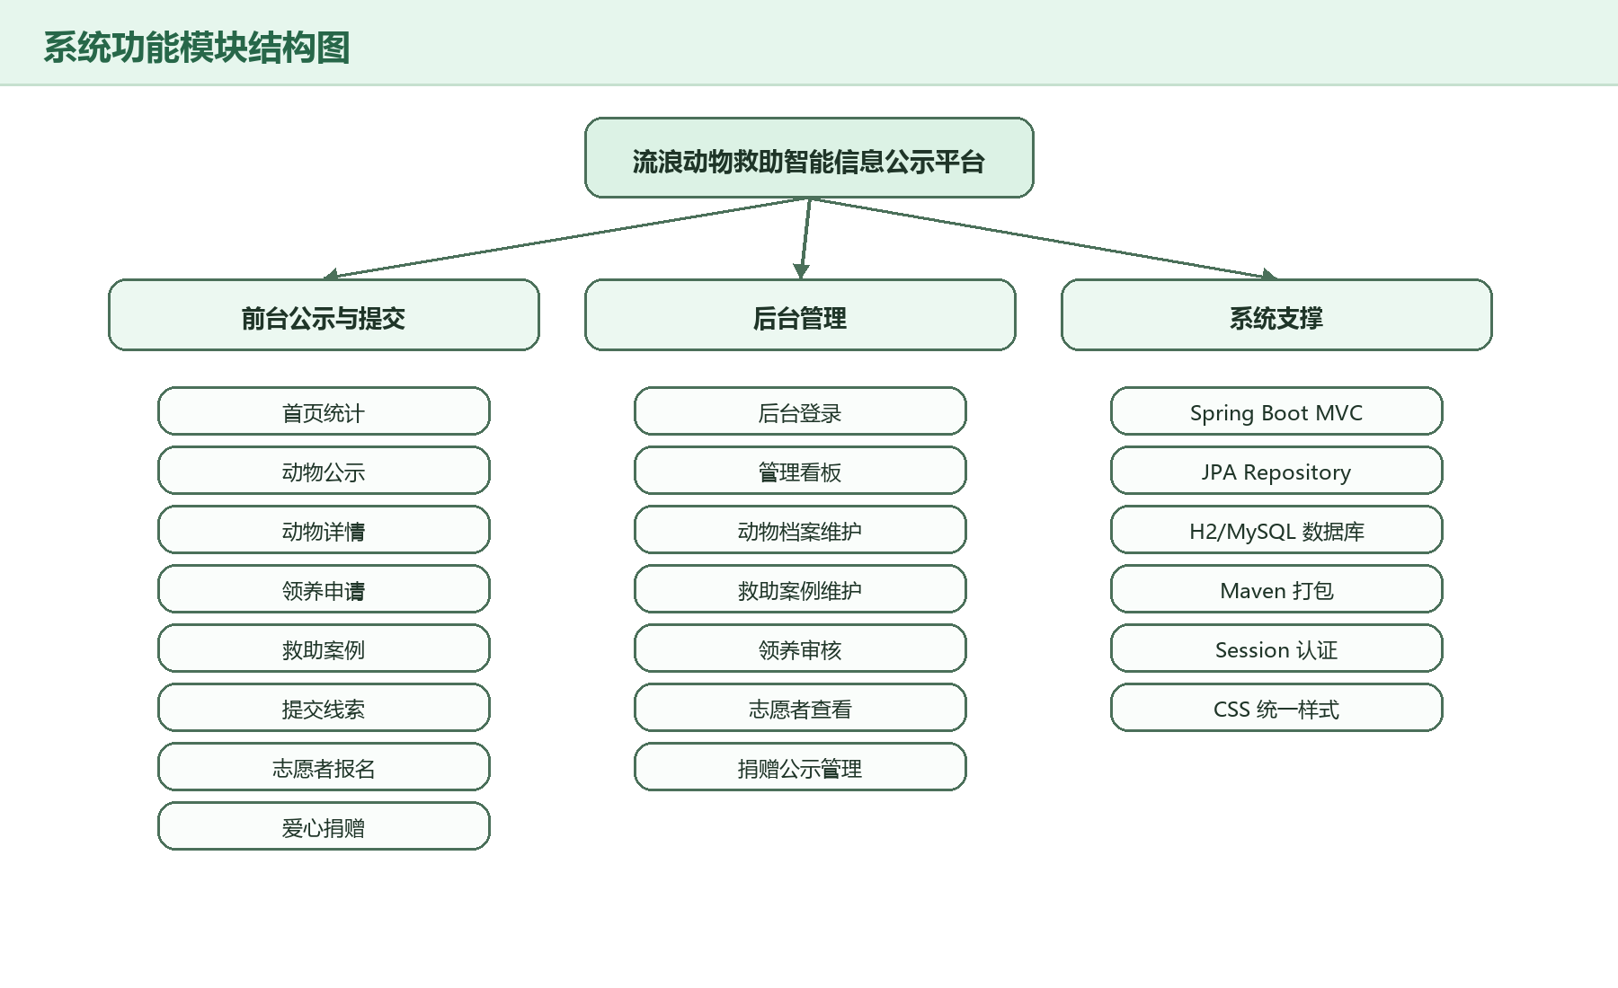
项目功能模块：前台 + 后台 + 数据支撑
07
讲解要点
• 前台面向公众，主要负责信息公示与在线提交
• 后台面向管理员，主要负责数据维护与审核
• 数据库统一存储业务数据，保证前后台数据一致
• 模块覆盖完整：动物、案例、申请、志愿者、捐赠、后台管理
系统功能模块结构图

Slide 9
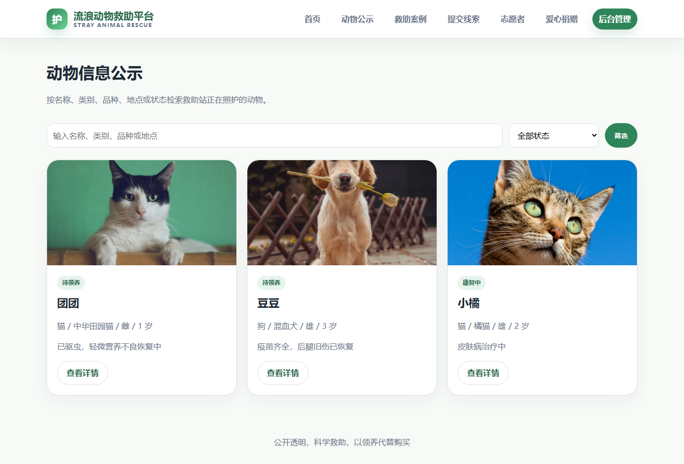
前台演示：首页与动物公示
08
首页：统计数据、推荐动物、救助进展入口
动物公示：卡片式展示待领养动物

Slide 10
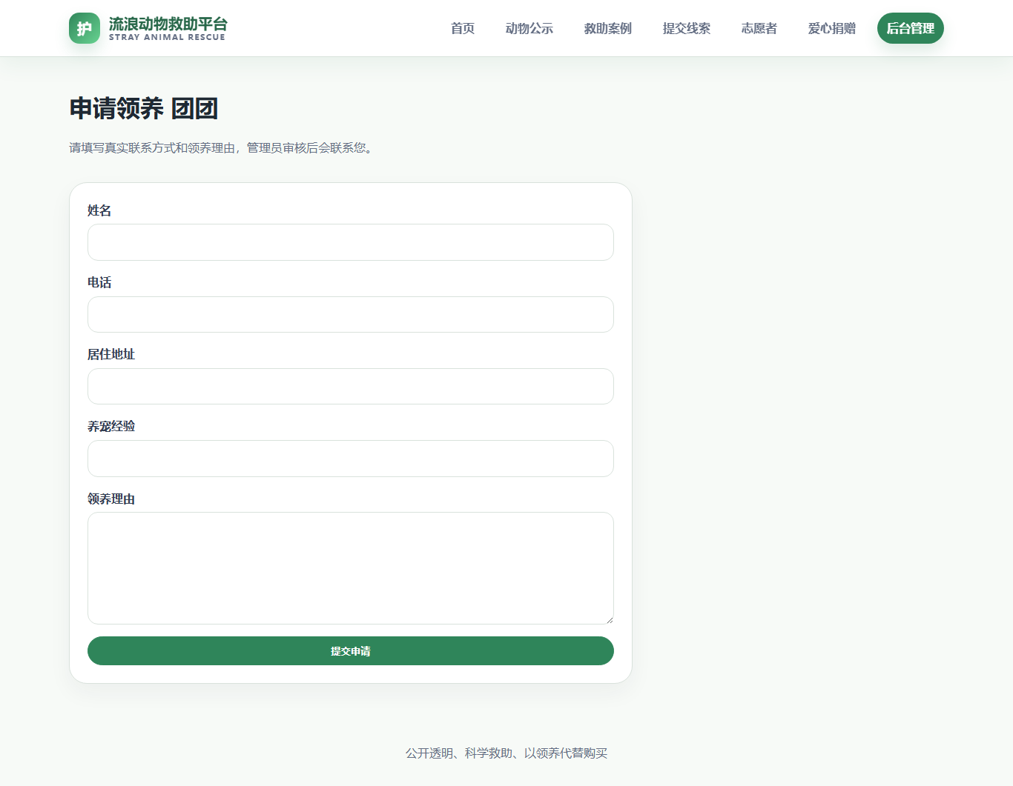
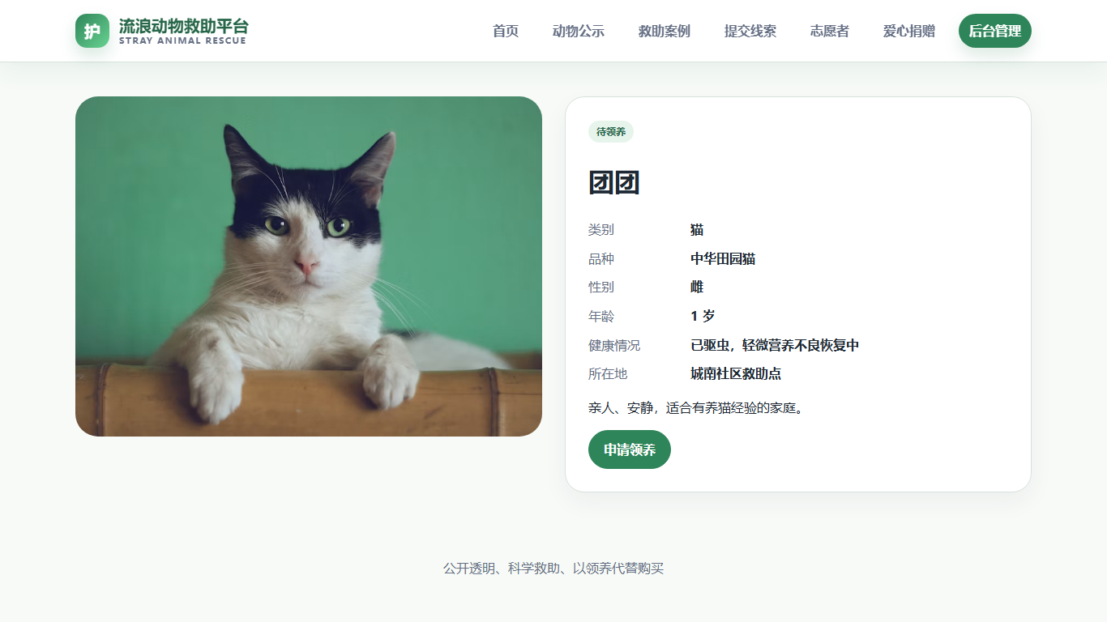
前台演示：动物详情与领养申请
09
动物详情：展示状态、地点、描述和领养入口
领养申请：填写申请人信息和申请理由

Slide 11
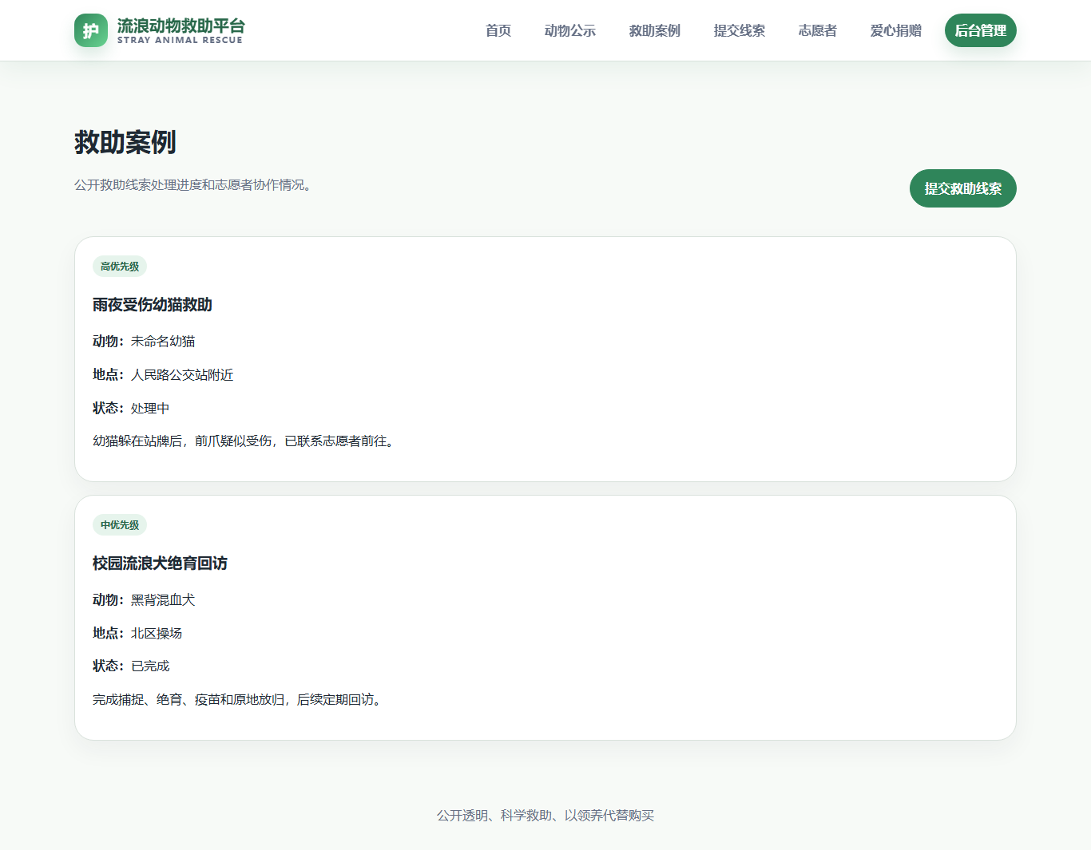
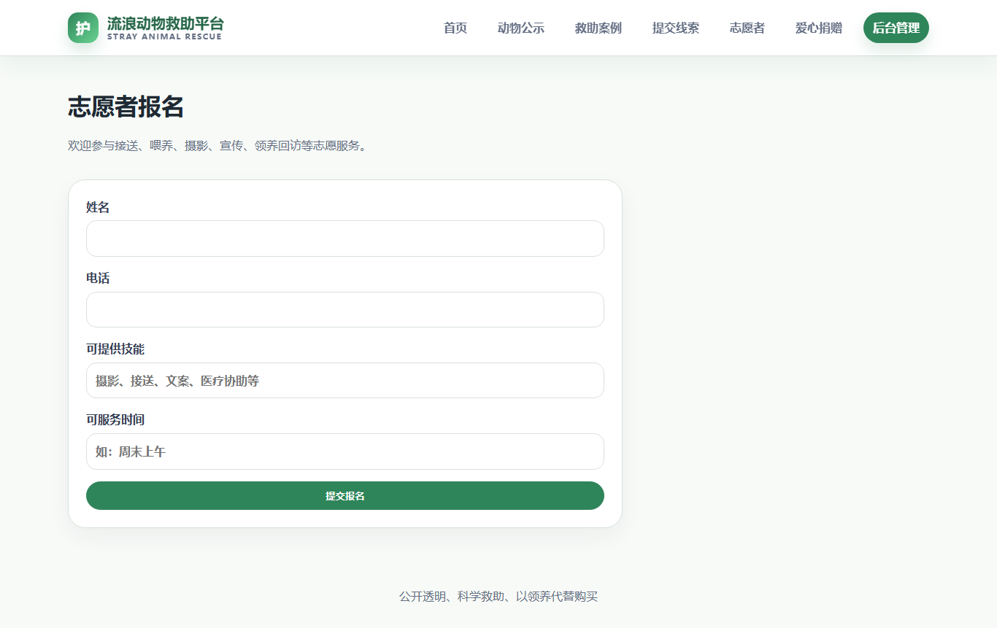
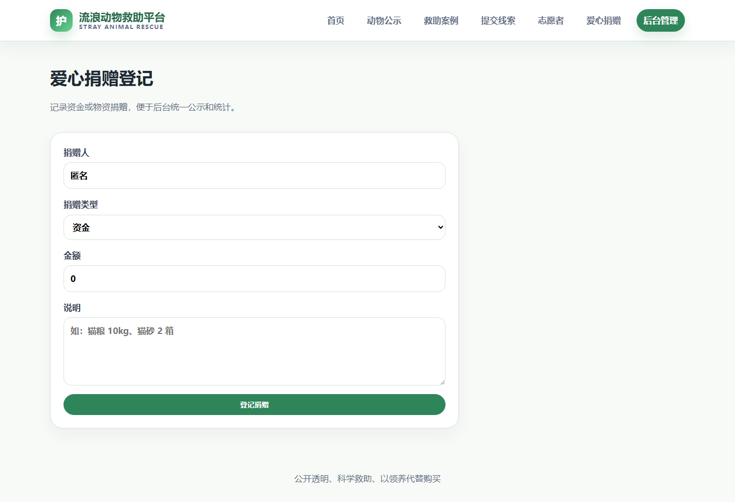
前台演示：救助、志愿者与捐赠
10
救助案例公示
志愿者报名
爱心捐赠登记

Slide 12
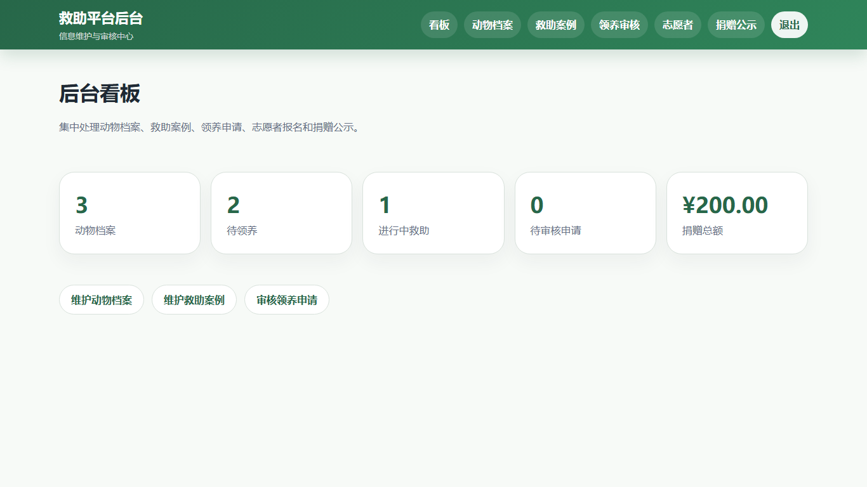
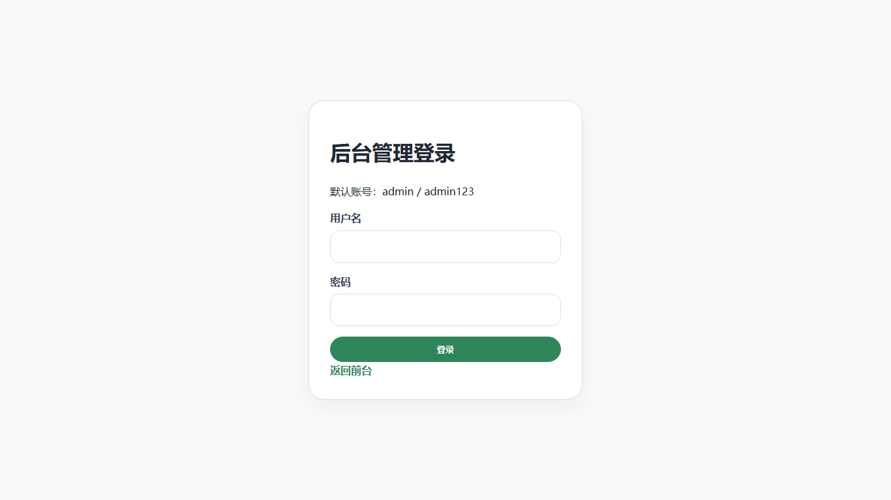
后台演示：登录与管理看板
11
后台登录：admin / admin123
管理看板：集中展示业务统计

Slide 13
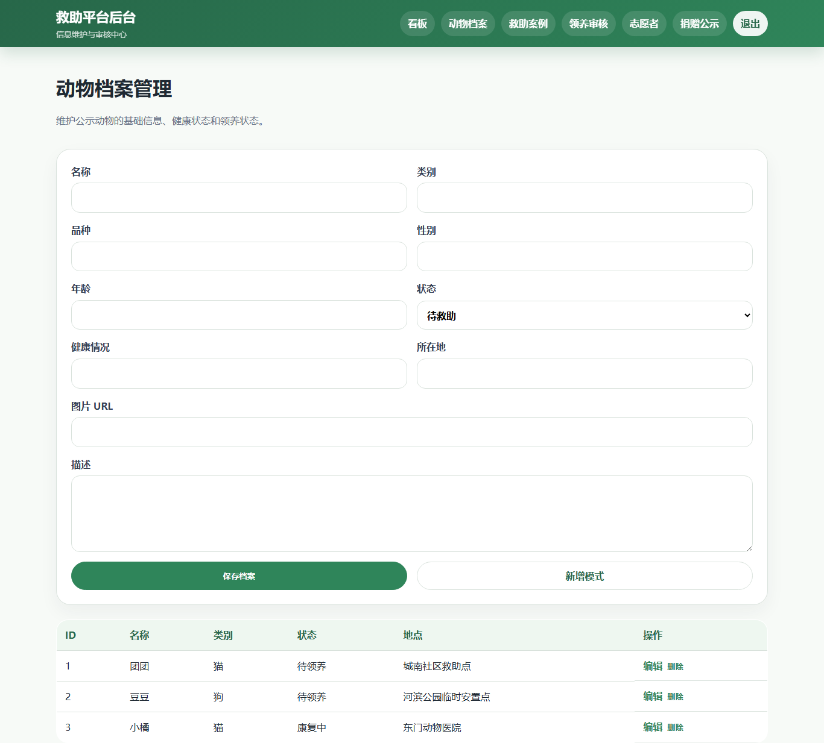
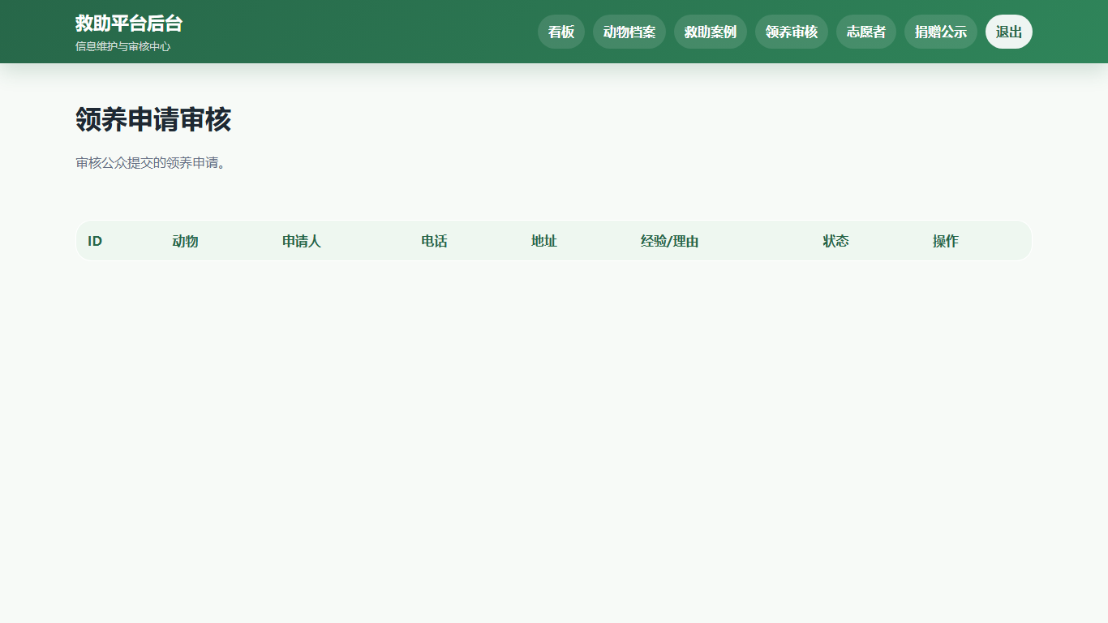
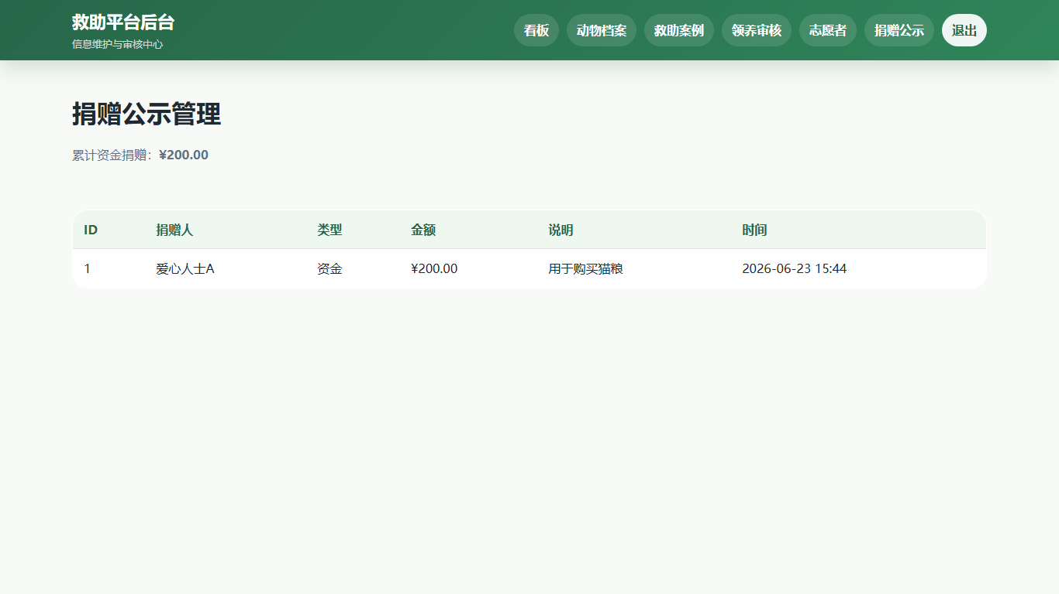
后台演示：数据维护与审核
12
动物档案管理
领养申请审核
捐赠公示管理

Slide 14
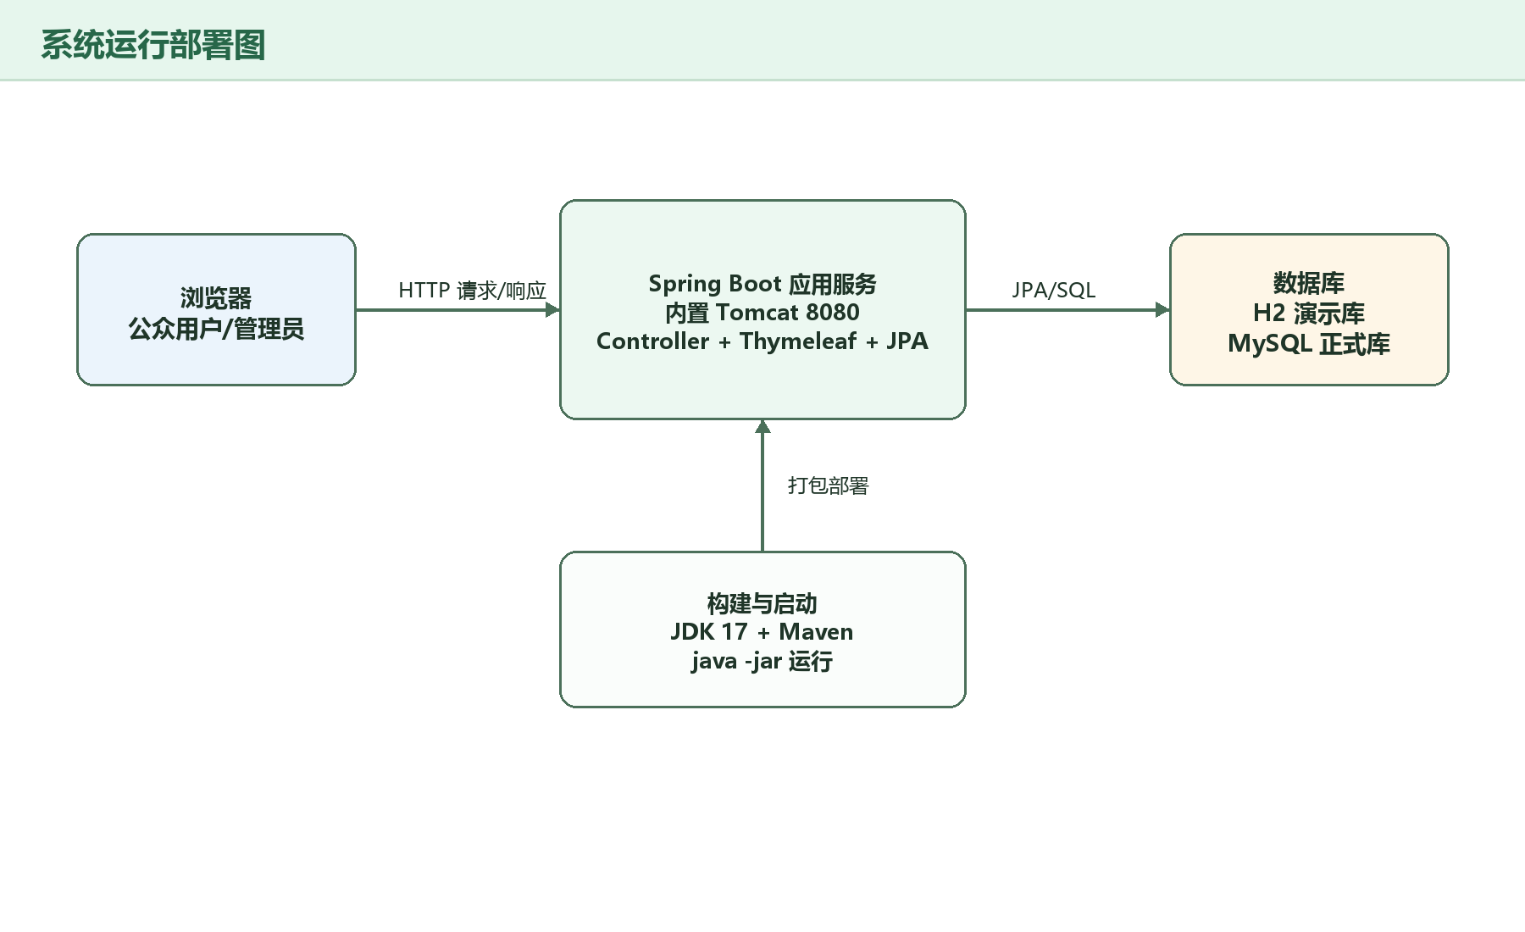
运行与部署方式
13
IDEA 运行步骤
• 打开 Maven 项目，配置 JDK 17
• 运行 ShixunApplication 主类
• 浏览器访问 http://localhost:8080
• 后台访问 /admin，账号 admin / admin123
• 正式部署时导入 MySQL 脚本，并用 java -jar 启动
系统运行部署图

Slide 15
测试验证与项目亮点
14
✓
构建测试
✓
功能测试
✓
展示效果
mvn test、mvn package 通过，Jar 包可运行
首页、列表、表单、后台登录和页面跳转正常
前后台导航区分清晰，页面风格统一
项目亮点
后续扩展
• 主题贴近公益场景，业务逻辑完整
• 前台公示与后台维护形成闭环
• 数据库实体覆盖主要业务对象
• 图片上传、地图定位、消息通知
• 移动端适配、分页搜索、权限控制
• 引入 Spring Security 提升后台安全

Slide 16
总结
15
本项目完成情况
• 完成一个基于 MVC 模式的 JavaWeb 流浪动物救助信息公示平台
• 实现前台信息公示、在线申请、志愿者报名、捐赠登记和后台管理
• 使用 MySQL/H2 完成数据持久化，提供可直接运行的数据库 SQL
• 通过页面运行截图和测试结果验证系统可用
答辩结束，感谢各位老师

